Slide 1
“Estudio del impacto de la inclusión financiera de la banca privada y pública en el nivel de pobreza del Distrito Metropolitano de Quito al 2020”
Autoras:
Erika Dayana Tacunga Báez
Vanessa Mishelle Tapia Illanes
Director:
Ing. José Efraín Morales Villagomez
Sangolquí, 2021

Slide 2
Capítulo I
Planteamiento del Problema

Slide 3
Variables
Variable independiente | Dimensiones
Inclusión Financiera | Acceso a servicios financieros Uso de servicios financieros
Variable dependiente | Dimensiones
Pobreza | Índice de Gini Incidencia de la pobreza por ingresos Línea de pobreza Brecha de pobreza Salario Digno

Slide 4
Objetivos
Objetivo General
Analizar la incidencia de la inclusión financiera de la banca privada y pública en el nivel de pobreza del Distrito Metropolitano de Quito, mediante una investigación documental y el análisis de relación de variables, con la finalidad de establecer si el incremento en el acceso y uso de productos financieros, genera un impacto sobre la cantidad de ciudadanos que se encuentran bajo la línea de pobreza.
Objetivos Específicos

Slide 5
Hipótesis

Slide 6
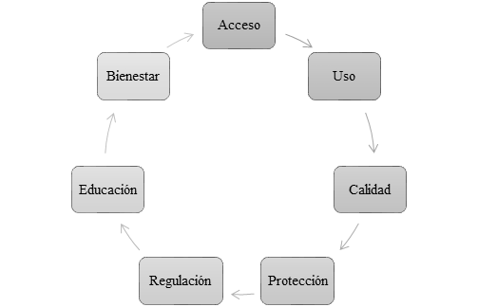
Capítulo II: Marco Teórico
Inclusión Financiera
AFI
CFI

Slide 7
Teoría del Desenvolvimiento Económico de Schumpeter

Slide 8
Pobreza

Slide 9
Servicios Financieros como Mecanismo para Mitigar la Pobreza​

Slide 10
Muhammad Yunus y el Desarrollo Social y Económico

Slide 11
Capítulo II: Marco Referencial
Contexto

Slide 12
Estudios Sobre la Relación de la Inclusión Financiera y la Pobreza

Slide 13
Capítulo III
Metodología
Enfoque Mixto
Instrumentos de recolección de datos

Slide 14
BASE DE DATOS

Slide 15
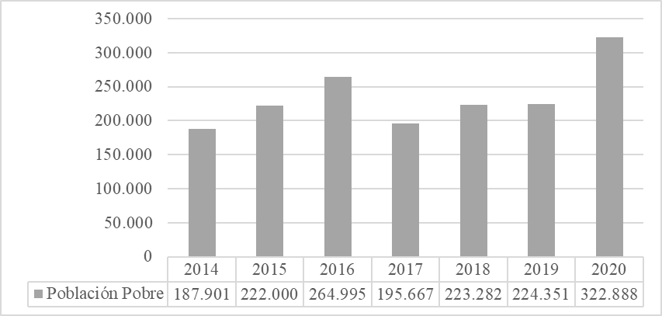
Capítulo IV
Análisis de Resultados
Incidencia de la Pobreza por Ingresos en el Distrito Metropolitano de Quito
Año | Línea de Pobreza | Brecha | Brecha (en dólares)
2014 | $ 81,08 | 2,10% | $ 1,70
2015 | $ 83,66 | 2,90% | $ 2,43
2016 | $ 84,46 | 3,70% | $ 3,13
2017 | $ 84,30 | 2,50% | $ 2,11
2018 | $ 84,88 | 2,70% | $ 2,29
2019 | $ 84,95 | 2,80% | $ 2,38
2020 | $ 83,82 | 4,21% | $ 3,53

Slide 16
Inclusión Financiera: Acceso y Uso

Slide 17
Inclusión Financiera: Acceso y Uso

Slide 18
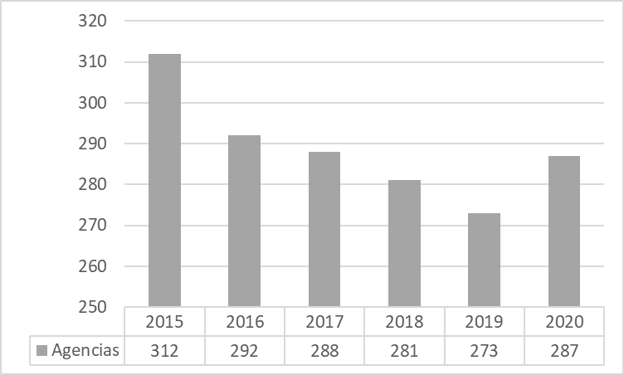
-25

Slide 19
Relación Depósitos/PIB y Porcentaje de Pobreza

Slide 20
Relación Depósitos/PIB e Índice de Gini

Slide 21
Relación Créditos/PIB y Porcentaje de Pobreza

Slide 22
Relación Número de Cuentas y Población Pobre
72%
26%

Slide 23
Entrevista 1
Entrevista 2

Slide 24
Capítulo V
Conclusiones

Slide 25
Recomendaciones

Slide 26
Recomendaciones

